Slide 1

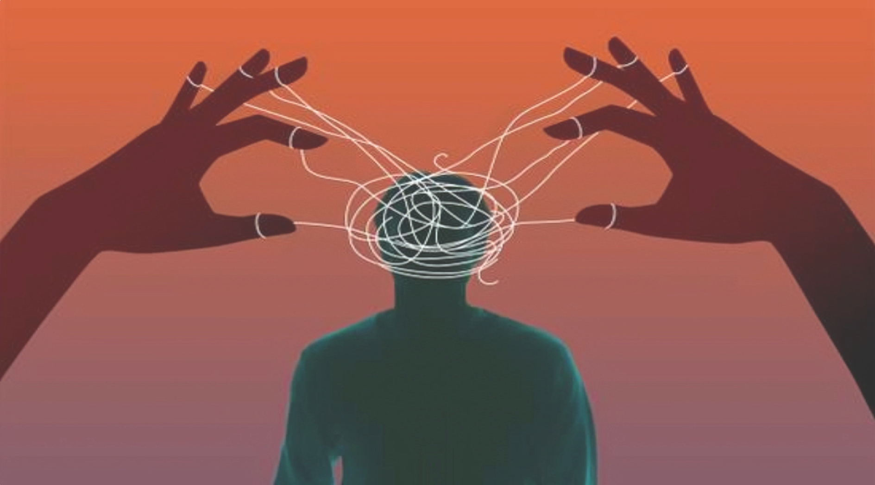



2023 용인시 SW/AI 해커톤
Team 멍바오
김미영 나현석 오에린 한승윤
Notes:
안녕하세요. 팀 멍바오의 발표를 맡은 발표자 나현석입니다.
저희 팀은 아주 신선하고 재미있는 주제로 여러분들께 소개해드리고자 합니다.
"돈!가스 – don’t gaslighting의 줄임말로 대화 속 가스라이팅 문장을 감지하여 사용자를 보호하는 서비스입니다.

Slide 2








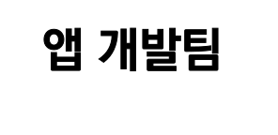
김미영
한승윤
나현석
오에린
2023 용인시 SW/AI 해커톤
Team 멍바오
2/24
Notes:
저희 팀은 총 4명의 팀원으로 구성되어 있으며 모델링 팀과, 앱개발 팀으로 나눠 프로젝트를 진행하였습니다.

Slide 3
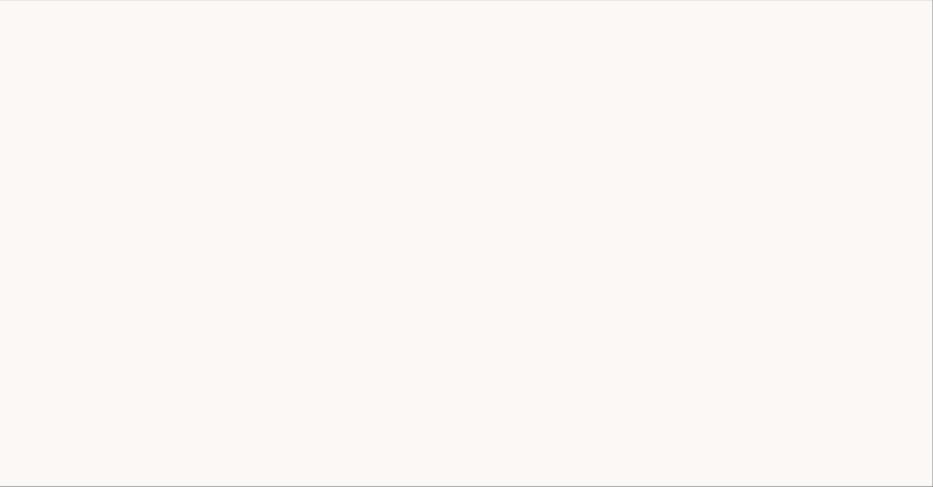


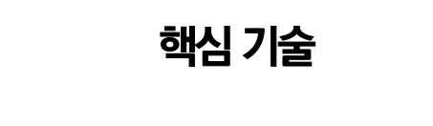
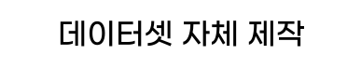
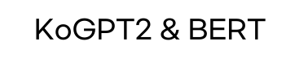








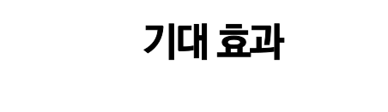
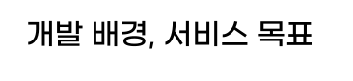


2023 용인시 SW/AI 해커톤
Team 멍바오
3/24
Notes:
목차를 소개해 드리겠습니다.
개발 배경과 데이터셋 구축 과정. 그리고 개발 구성도와 저희만의 핵심 기술을 보여드리겠습니다.

Slide 4

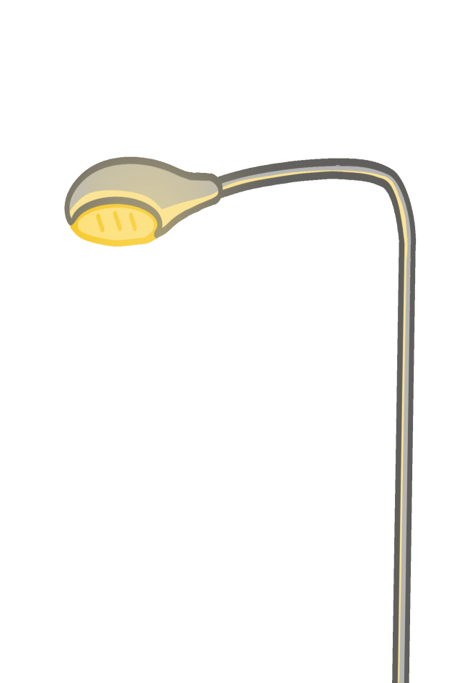
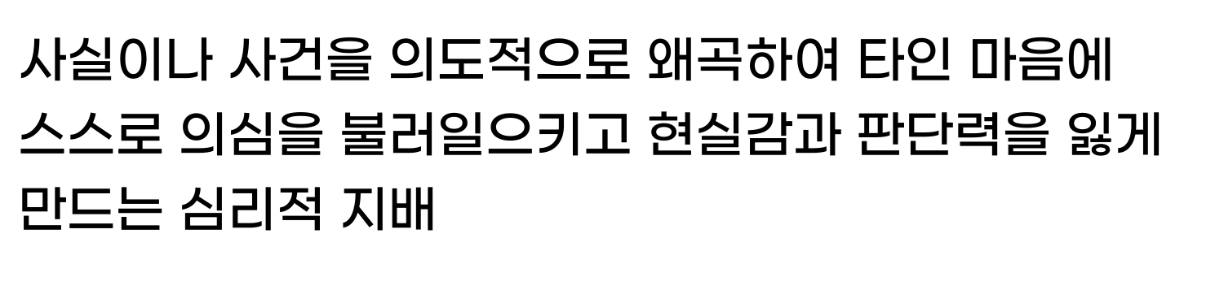



2023 용인시 SW/AI 해커톤
Team 멍바오
4/24
Notes:
가스라이팅! 다들 한번쯤은 들어보셨을 것 같은데요. 사전적인 정의는 다음과 같습니다.
사실이나 사건을 의도적으로 왜곡하여 타인 마음에 스스로 의심을 불러일으키고 현실감과 판단력을 잃게 만드는 심리적 지배를 뜻합니다.
가스라이팅이란 단어는 공식적인 심리학 언어가 아니며 1938년, 패트릭 해밀턴 작가의 가스등이라는 연극에서 유래된 단어인데 왜 이 단어가 현재 우리 사회에서 꾸준히 쓰이고 있는지 알아보도록 하겠습니다.

Slide 5

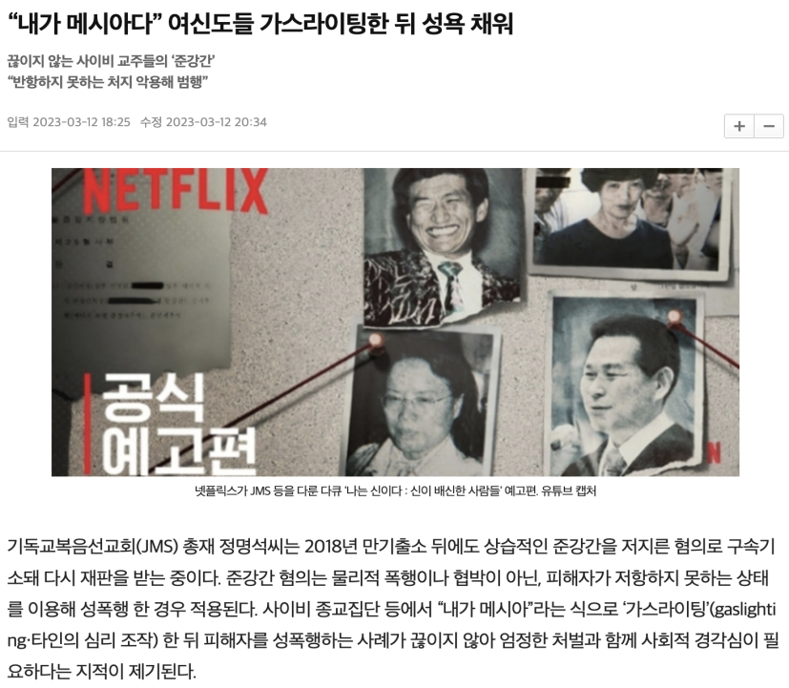
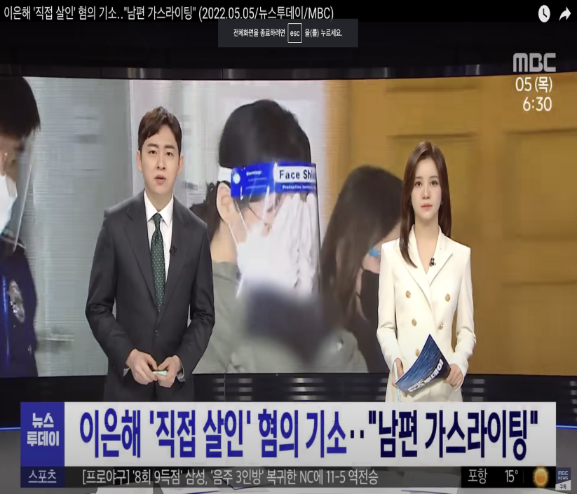
2023 용인시 SW/AI 해커톤
Team 멍바오
5/24
Notes:
가스라이팅은 범죄의 새 유형으로 지목되어 세간의 주목을 받고 있습니다.
한 사이비 교주가 20대 여신도들을 가스라이팅 한 뒤 수십 회 성추행한 혐의로 기소된 사건도 있었으며 자신의 남편을 가스라이팅 하여 재산을 갈취하고 물속으로 뛰어내리게 하여 사망에 이르게 한 사건이 있었습니다.
이 사건으로 인해 처음으로 가스라이팅이 심리적 지배에 의한 살인으로 인정 된 만큼 우리 사회에서 가스라이팅은 더 이상 연극단어로만 간주되지 않게 되었습니다.

Slide 6

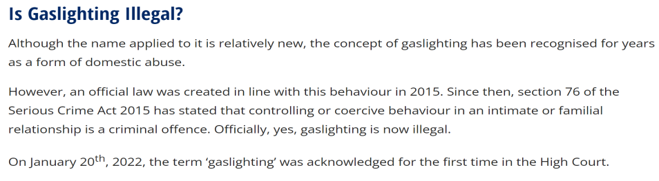
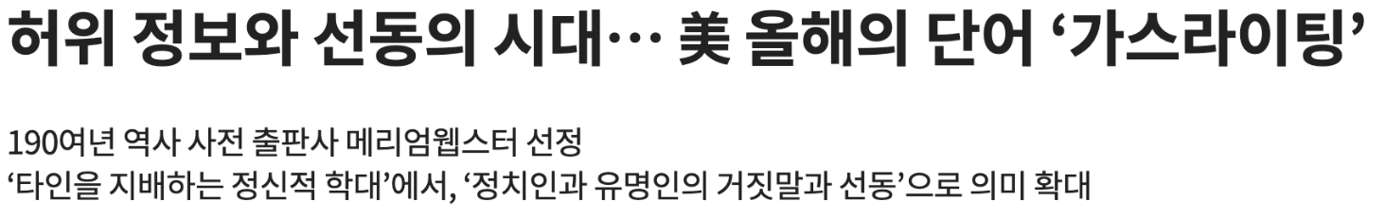
2023 용인시 SW/AI 해커톤
Team 멍바오
6/24
Notes:
또한 유럽에서는 이미 가스라이팅의 심각성을 깨닫고 하나의 범죄로 간주되어 처벌하는 법이 생겼다고 합니다.
그리고 미국 미리엄 웹스터 사전 측은 2022년 ’가스라이팅’ 단어의 검색량이 전년보다 1740%나 증가했다고 발표한만큼 충분히 연구할 가치가 있다고 생각합니다.

Slide 7
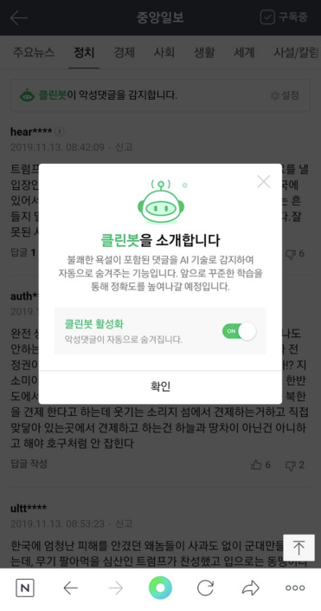
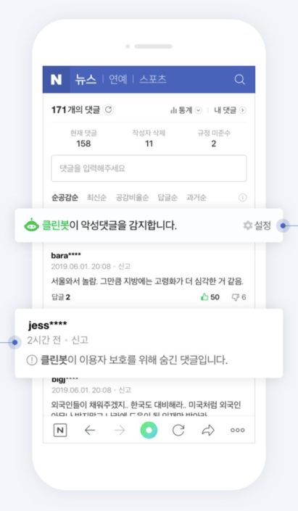
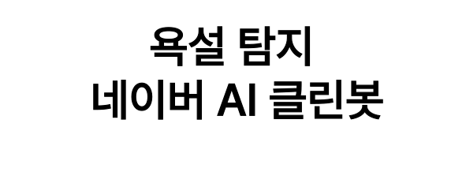
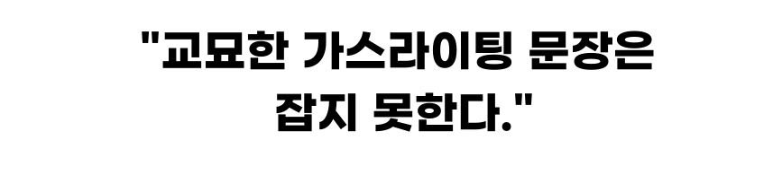
2023 용인시 SW/AI 해커톤
Team 멍바오
7/24
Notes:
현재 시중에 나와있는 여러 챗봇과 클린봇은 모두 욕설이나, 혐오표현 등 직관적인 부정문을 잡아주고 있습니다.
하지만, 어느 서비스에서도 가스라이팅 문장을 잡아낼 수는 없었습니다. 심지어, 우리가 많이 쓰는 chatgpt 또한 가스라이팅 문장을 잡아내지 못하고 오히려 가스라이팅을 당하는 jailbreak현상을 겪고 있습니다.

Slide 8

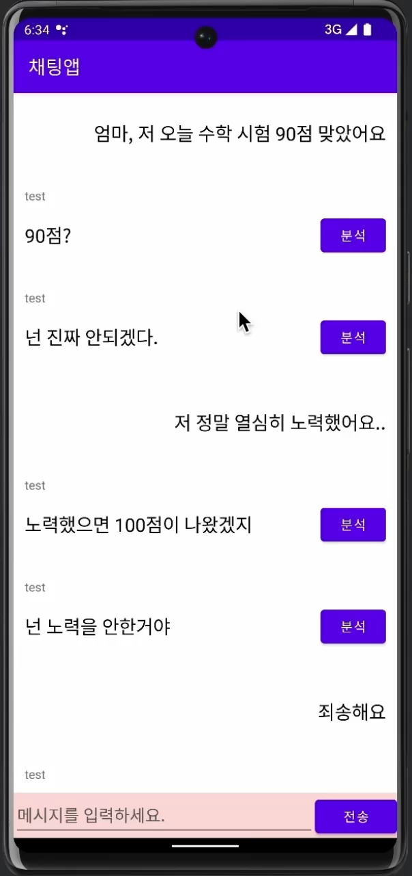


2023 용인시 SW/AI 해커톤
Team 멍바오
8/24
Notes:
가스라이팅은 현재 우리 사회 속에 구성된 모든 관계에서 이루어질 수 있습니다.
저희 돈!가스는 대화 속에서 상대방 문장을 분석 후 가스라이팅 문장인지 파악하여 해당 문장의 위험도를 측정할 수 있도록 하여 사회적으로 문제가 되고 있는 이 주제를 해결하고자 하였습니다.

Slide 9









2023 용인시 SW/AI 해커톤
Team 멍바오
9/24
Notes:
데이터는 공공데이터와 여러 커뮤니티 사이트내에서 가스라이팅 관련 대화 텍스트를 추출하였고, 구글 이미지에서 가스라이팅 대화가 포함된 이미지를 크롤링하고 텍스트로 추출하여 가스라이팅 문장을 수집하였습니다.
그 후에, 수집된 데이터를 바탕으로 가스라이팅 문장 데이터를 자체 제작하였습니다.
제작된 데이터셋에 신뢰성을 위해 경기대 범죄심리학과 교수님, 두 분의 심리상담가, 그리고 심리학 전공 석사생분께 검수작업을 받았습니다.
이렇게 만들어진 가스라이팅 문장 데이터셋은 총 1000개로 구성되었습니다.

Slide 10







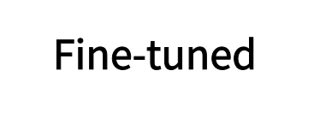


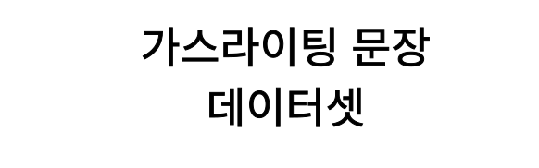



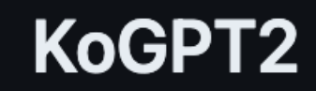



2023 용인시 SW/AI 해커톤
Team 멍바오
10/24
Notes:
하지만 1000개의 데이터셋만으로는 모델 학습이 충분하지 않았습니다.
이 문제점을 해결하기 위해 데이터셋을 KoGPT2에 파인튜닝하여 가스라이팅 문장만 생성하게 한 후 그 문장을 버트에 학습하여 데이터를 증강시켰습니다.
이러한 모델링을 통해 총 4,000개의 통합 데이터셋을 추가 확보하였습니다. 텍스트를 분류, 검색, 요약 또는 생성하는데 있어 KOGPT2가 가스라이팅 발화를 잘 보여준다고 판단하여 사용하였습니다.

Slide 11

2023 용인시 SW/AI 해커톤
Team 멍바오
11/24
Notes:
다음은 개발 구성도 입니다.

Slide 12
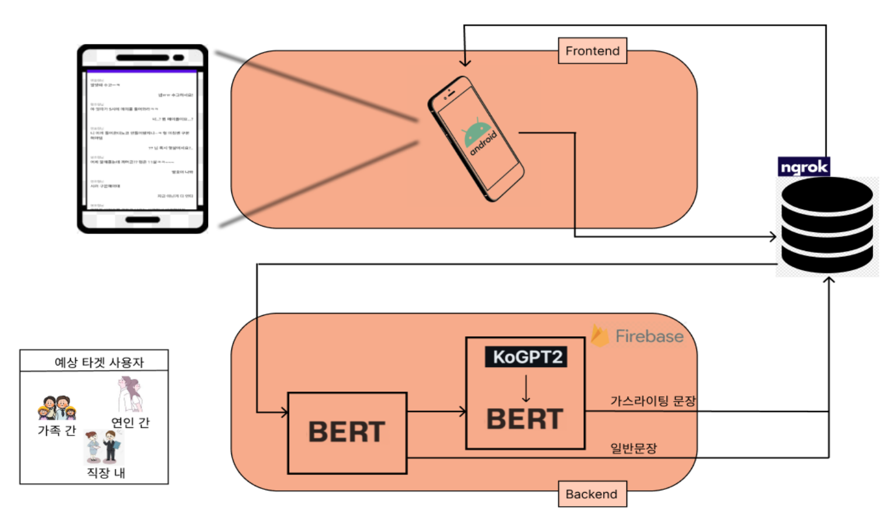


2023 용인시 SW/AI 해커톤
Team 멍바오
12/24
Notes:
1차적으로 상대의 문장 텍스트를 사전 학습된 BERT를 통해 가스라이팅 문장인지 아니면 일상대화 문장인지 분류합니다.

Slide 13
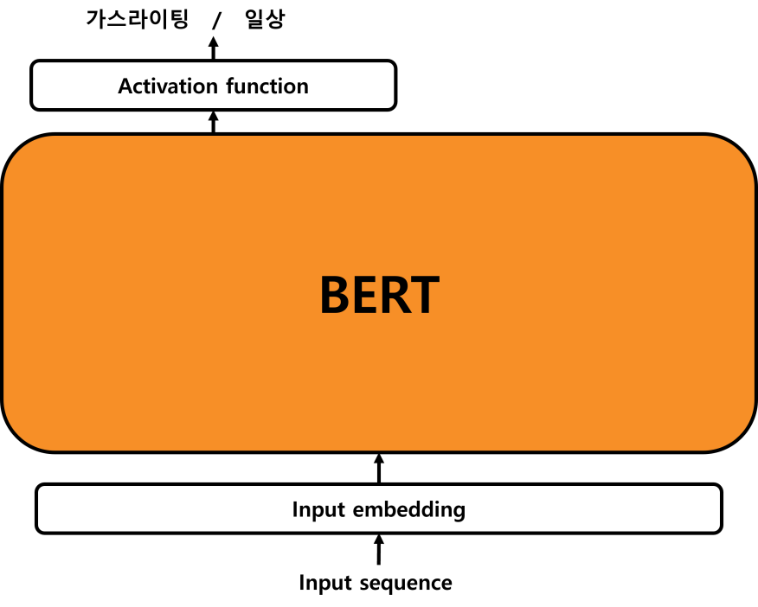

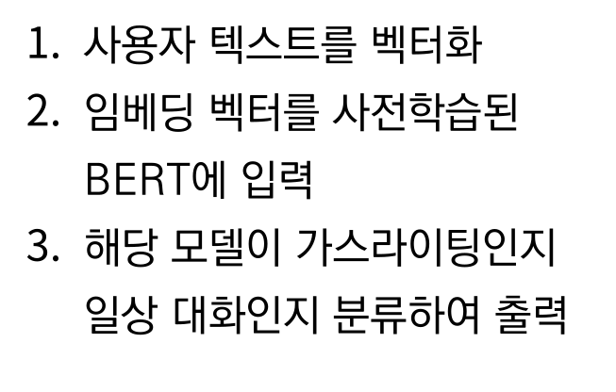
2023 용인시 SW/AI 해커톤
Team 멍바오
13/24
Notes:
버트는 텍스트의 문맥을 이해하고 대화의 토픽을 분류할 수 있습니다.
해당 모델의 경우에는 저희가 구축한 만사천개의 데이터를 학습하여 가스라이팅인지 일상대화인지 분류하여 출력합니다.

Slide 14
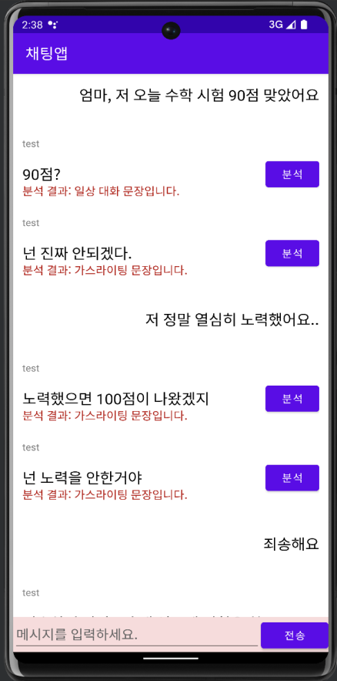

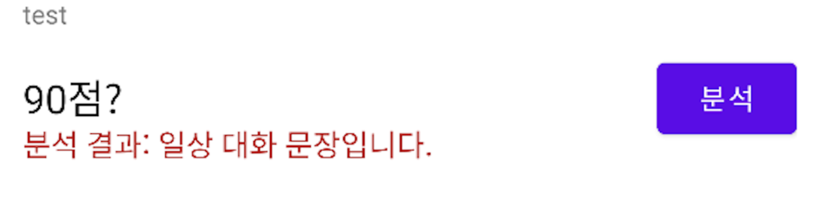
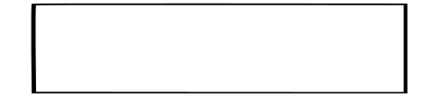

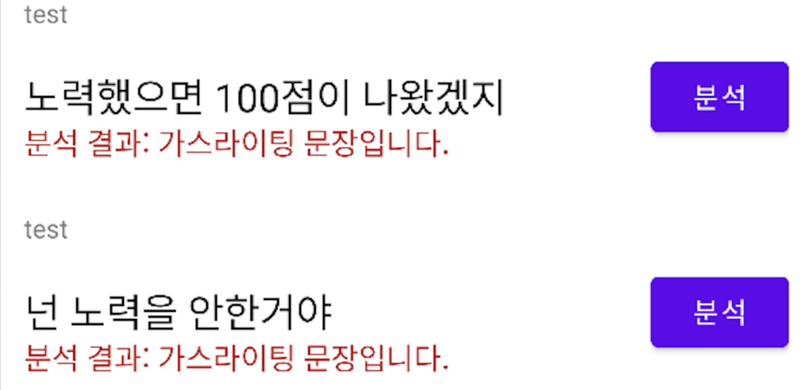

2023 용인시 SW/AI 해커톤
Team 멍바오
14/24
Notes:
버트를 통해 분류된 UI결과입니다. 화면에 보이는 것과 같이 일상대화와 가스라이팅 대화를 잘 분류하는 것을 보실 수 있습니다.

Slide 15
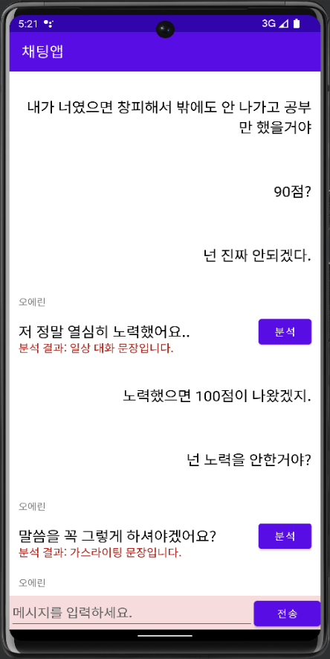
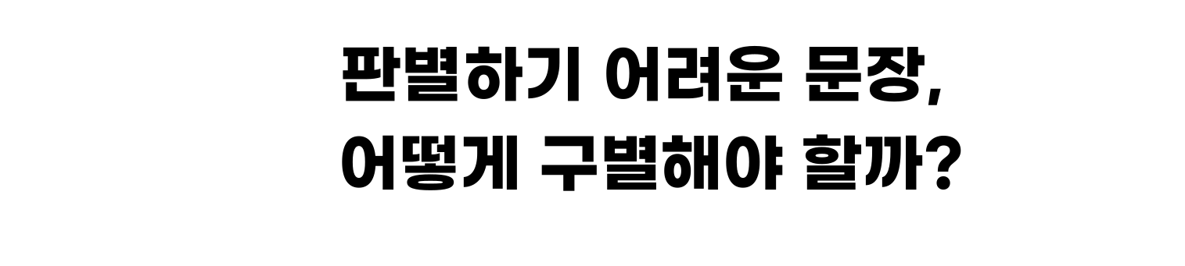

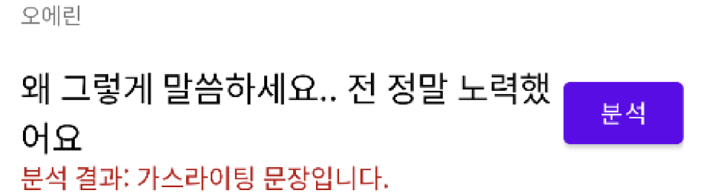
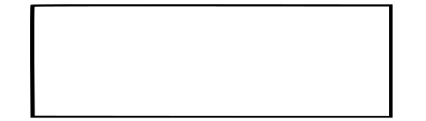
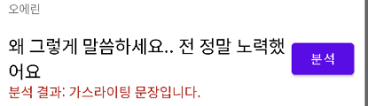
2023 용인시 SW/AI 해커톤
Team 멍바오
15/24
Notes:
하지만 여러 종류의 대화 문장을 분석하면서 판별하기 애매한 문장들도 있었습니다. 화면에 나와있는 문장을 보시면 “왜 그렇게 말해?와 같은 가스라이팅 유형을 포함하는 문장과 일반 문장인 //전 정말 노력했어요가 합쳐져 판단하기 어려운 문장이 되어서 가스라이팅 문장으로 잘못 판별되었습니다. 저희는 이런 문제점을 해결하고자

Slide 16


2023 용인시 SW/AI 해커톤
Team 멍바오
16/24
Notes:
KoGPT2와 버트를 활용하여 문장의 유사도를 측정하는 방안으로 보완해주었습니다.

Slide 17
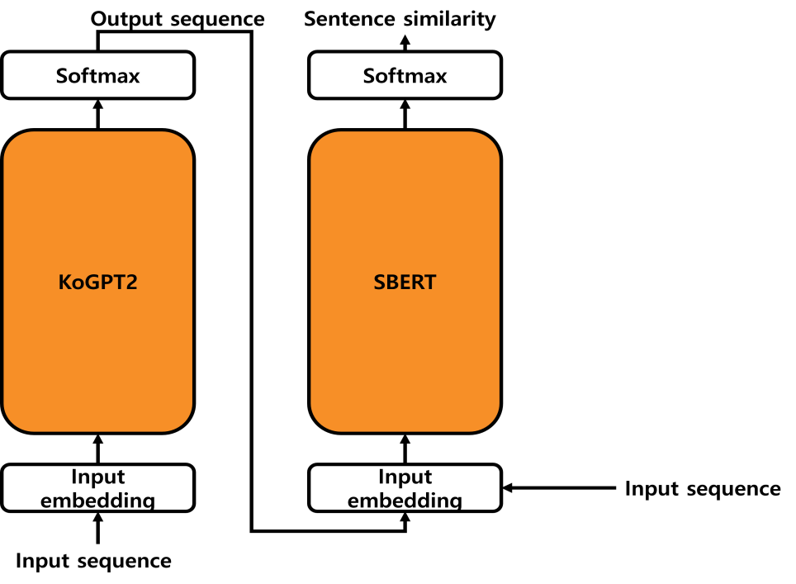

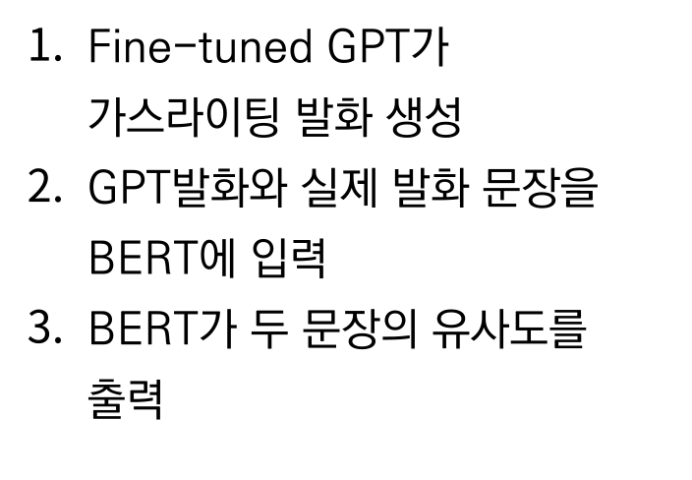
2023 용인시 SW/AI 해커톤
Team 멍바오
17/24
Notes:
이전에 가스라이팅 문장만 생성하도록 파인튜닝되었던 KoGPT2가 생성한 가스라이팅 발화와 / 실제 사용자의 발화 문장을 버트에 입력하여 두 문장의 유사도를 출력해줍니다.

Slide 18
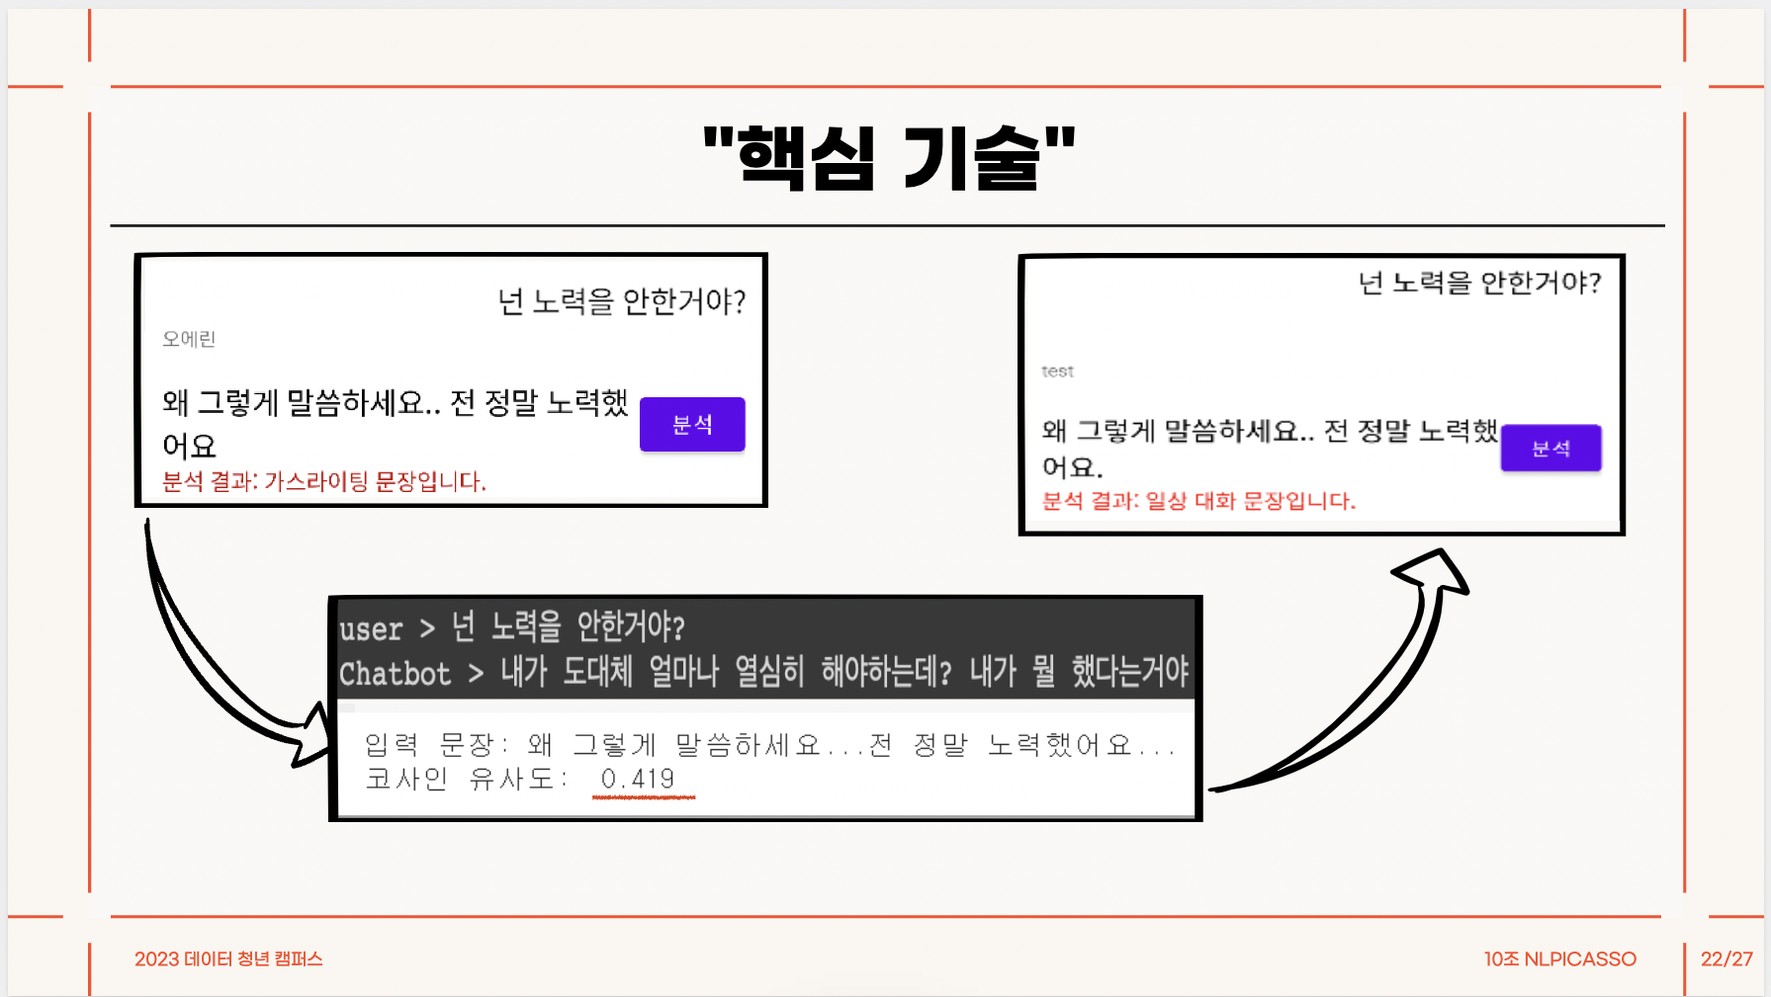
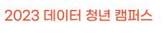


2023 용인시 SW/AI 해커톤
Team 멍바오
18/24
Notes:
넌 노력을 안한거야? 라는 유저의 입력을 받아 생성한 KOGPT2의 문장과 실제 발화 문장의 유사도를 측정하였더니 41%가 나왔습니다. 유사도는 저희가 자체 실험 후 설정한 기준치 47%이상의 값이 나오면 실제 발화자의 문장이 가스라이팅인 것으로 판별하여 재출력하게 하였습니다. 따라서 해당 문장은 일상대화로 재분류되어 출력되었습니다.

Slide 19
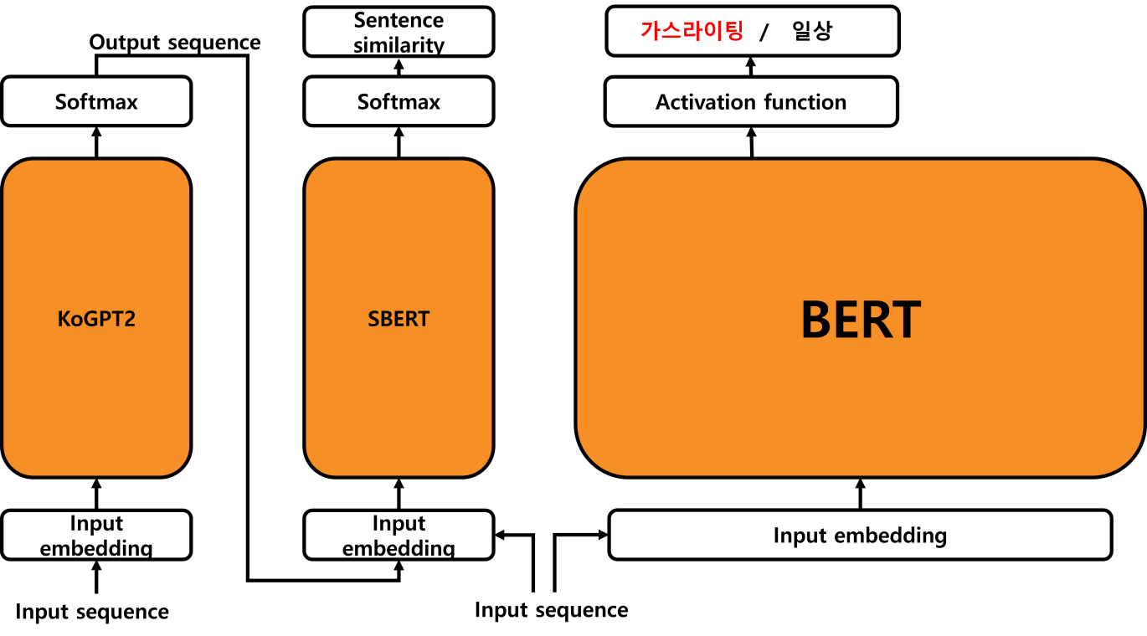
2023 용인시 SW/AI 해커톤
Team 멍바오
19/24
Notes:
전체적인 모델구성은 다음과 같습니다. 버트로 가스라이팅과 일상대화 문장을 분류하고 가스라이팅으로 출력된 문장들만 다시 GPT에서 생성된 문장과 유사도를 비교하여 기준치 47%를 넘은 문장들만 가스라이팅 문장으로 표현하고 기준치에 미치지 못하면 일상대화로 재분류하였습니다.//

Slide 20

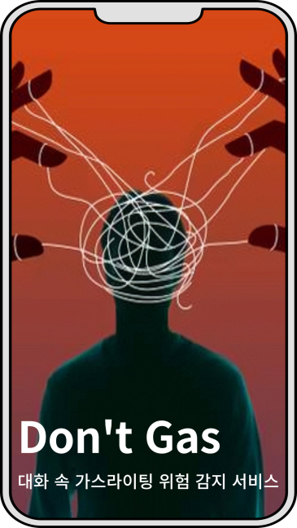
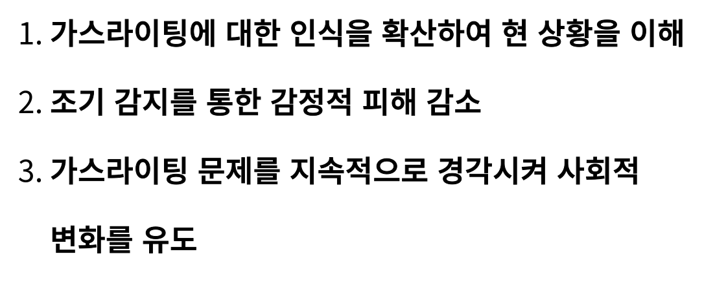
2023 용인시 SW/AI 해커톤
Team 멍바오
20/24
Notes:
저희 서비스는 사용자들에게 인지적 경각심을 주는 것이 최종 목표입니다.
사용자에게 가스라이팅에 대한 인지적 경각심을 주어 자신이 처한 상황에 대처할 수 있도록 하여 피해자의 장기적인 정신적 및 감정적 피해를 줄일 수 있습니다.
또한 저희 서비스가 널리 알려지면 사회적으로 건강한 대화 문화가 만들어질 것이라고 생각합니다.

Slide 21




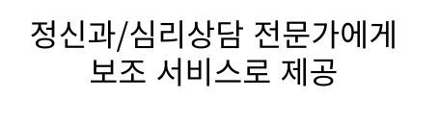
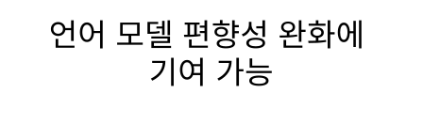

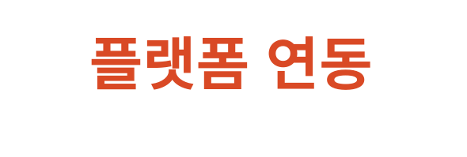
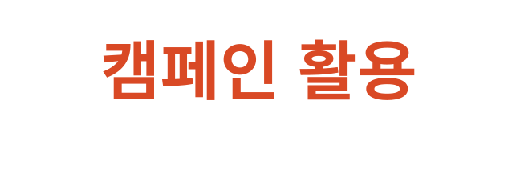
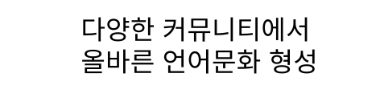
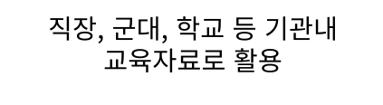
2023 용인시 SW/AI 해커톤
Team 멍바오
21/24
Notes:
더 나아가 제작한 데이터셋을 공개데이터로 전환하고 누구나 활용할 수 있게 하여 좋은 언어 모델을 만드는데 기여할 수 있습니다. 두번째로, sns나 포털 사이트 등 플랫폼과의 연계를 통해 다양한 커뮤니티에서 올바른 언어문화 형성에 도움을 줄 수 있습니다. 세번째로 정신과나 심리 상담 전문가와 협력하여 가스라이팅 판단의 신뢰성을 높여 보조 서비스로 활용이 가능합니다. 마지막으로 캠페인에서 교육자료로 활용하는 것입니다. 직장이나 학교 등 기관내에서 가스라이팅을 예방하는 캠페인 진행 시 교육자료로 활용한다면 효과적인 캠페인이 될 것입니다.

Slide 22
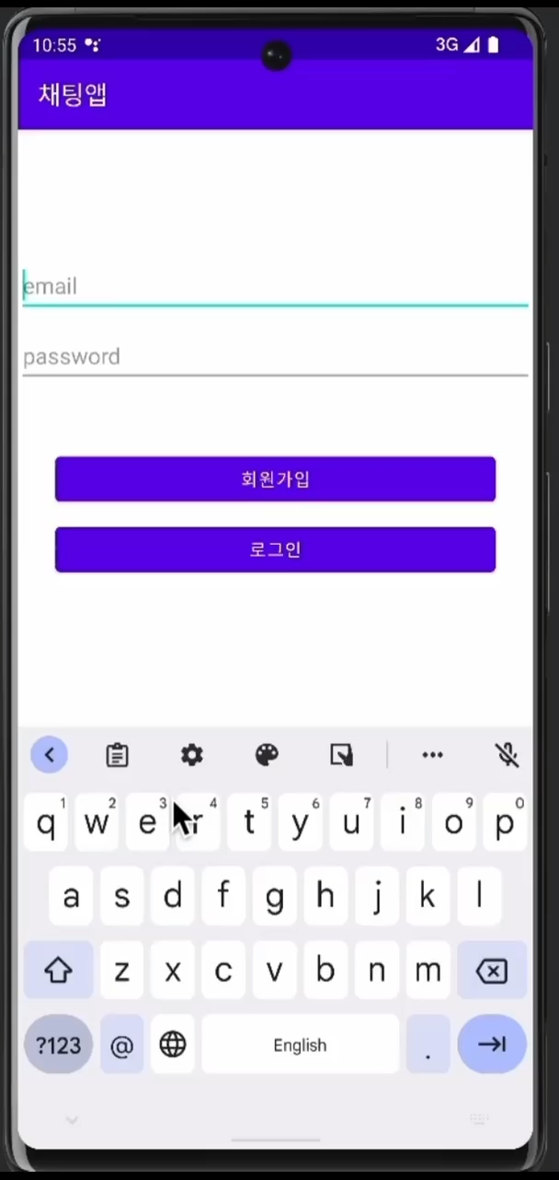

2023 용인시 SW/AI 해커톤
Team 멍바오
22/24
Notes:
최종 시연 영상을 끝으로 프로젝트 발표를 마무리하겠습니다.

Slide 23


2023 용인시 SW/AI 해커톤
Team 멍바오
23/24
Notes:
다소 복잡한 내용이었음에도 끝까지 집중해서 경청해주신 모든 분들께 진심으로 감사드립니다. 이상 팀 멍바오의 발표를 마치겠습니다. 감사합니다.

Slide 24



2023 용인시 SW/AI 해커톤
Team 멍바오
24/24

